Slide 1




Mezuniyetinize hoş geldiniz!
Sizler de Kodland ailesinin bir parçası oldunuz
750
23000
Öğretmen
Öğrenci

Slide 2


02
Yolculuğumuz boyunca neler öğrendik?

Slide 3


Bilinmeyene doğru bir yolculuğa çıktık, hafif bir sırt çantasıyla başladık ve zamanla onu değerli bilgi ve becerilerle doldurduk.

Slide 4

Sırt çantamızı açalım!

Slide 5

Aşağıdaki meslekleri yapmanızı sağlayacak beceriler edindiniz ve bu becerileri geliştirdiniz:
Python Geliştiricisi
Oyun tasarımcısı
Proje Yöneticisi
Notes:
Python lvl 1

Slide 6


Yeni becerileriniz nerelerde faydalı olabilir?
Eğitim
Proje oluşturma
Yeni kurslar
Öğrendiğiniz tüm beceriler okul veya üniversite çalışmalarınızda faydalı olacaktır
Projeler oluşturun ve bunları çevrimiçi paylaşın, böylece daha fazla deneyim kazanın
Yeni kurslarla daha fazla beceri edinebilir ve yeni fırsatları keşfedebilirsiniz

Slide 7





































Kodland’deki beceri envanterimizde neler var?
Notes:
Python

Slide 8


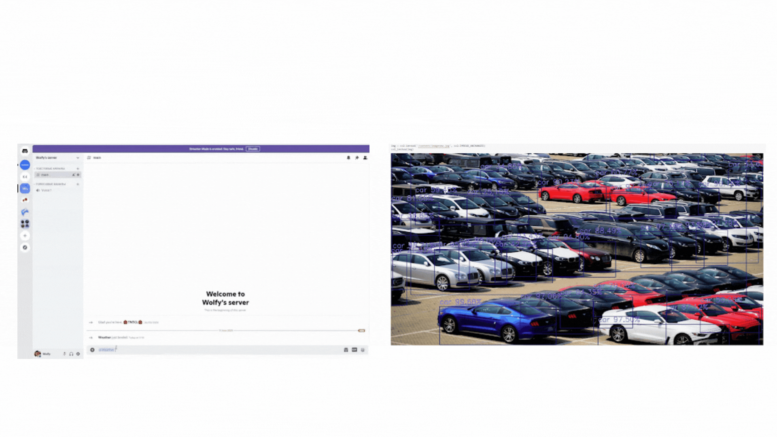

Python Pro
Yapay zekayı kullanarak bir görüntüdeki nesnelerin tanınması
Bots
Öğrenecekleriniz:
Yapay zeka ile botlar, web siteleri ve uygulamalar oluşturma
API'leri ve makine öğrenimi kütüphanelerini kullanma
Projeleri yönetmek için IDE ve GitHub kullanma

Slide 9


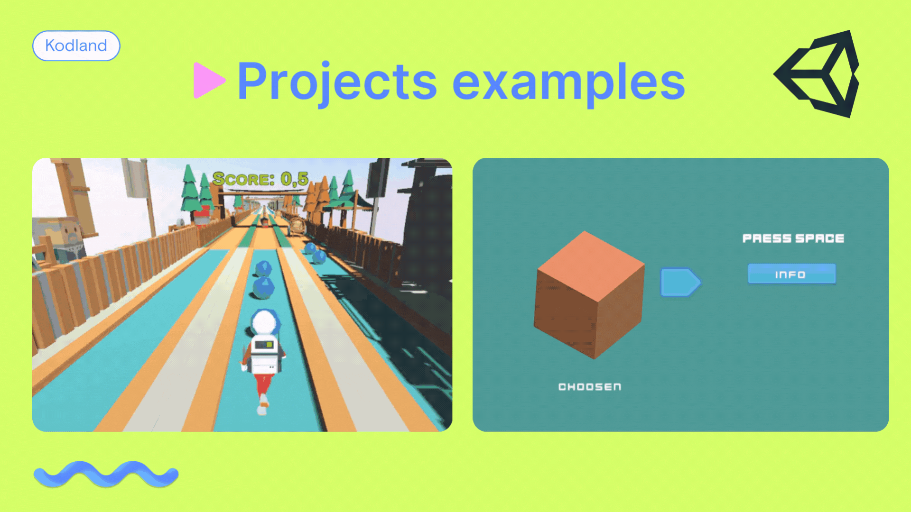
Unity
Öğrenecekleriniz:
C#'ın temelleri
Oyun Tasarımı
Çok oyunculu oyunlar oluşturma

Slide 10




Kodland
05
Proje Sunumları

Slide 11



Kodland
05
Proje Sunumları
Kısalık Dinleyiciyi ikna etmek için projenizle ilgili en ilginç şeyleri anlatın
Bakış açıları Projeniz henüz hazır olmasa bile, bize planlarınızdan bahsedin
Geri bildirim
Dinleyicinin geri bildirimlerini dinleyin, bu çok önemlidir

Slide 12
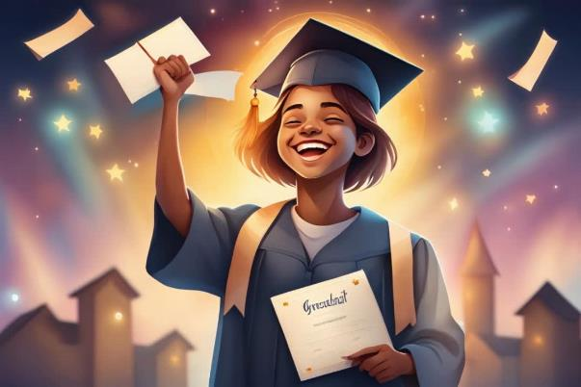

Tebrikler! Sertifika alma zamanı!
Notes:
1.7.2013
‹#›

Slide 13





Kursu başarıyla tamamladığınız için tebrik ederiz!
Bu özel anı hatırlamak için bir fotoğrafını çekelim

